Slide 1
遮熱性塗料を塗布したブラインドが
室内温熱環境に及ぼす効果
1113203 橘内 敬太1113237 佐々木 湧暉

Slide 2
遮熱性塗料とは・・・
高日射反射塗料とも言い、外壁や屋根に塗布することで日射を反射し、結果的に室温を低下させることを期待されている。
遮熱性塗料：無
遮熱性塗料：有

Slide 3
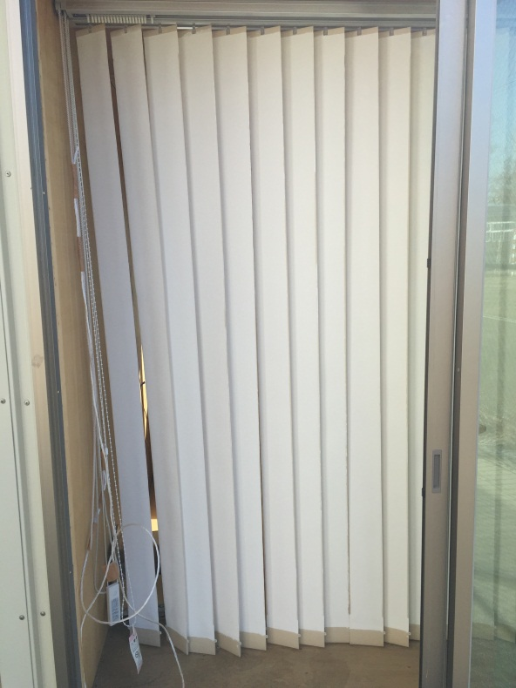
遮熱性塗料を塗布したブラインド
遮熱性塗料を、一枚ずつ取り外しが可能な縦ブラインドに応用した製品が試作されている。
試作されたブラインドには、アルミ製と布製の２種類ある。

Slide 4
実験計画
・遮熱性塗料を塗布したブラインドの遮熱効果
・アルミ製と布製での効果の違い
・ガラスの種類によるブラインド遮熱効果の違い
ブラインドの種類・塗料の有無・ガラスの種類の組み合わせを変え、室内の温熱環境にどの程度変化が出るかを検討した。

Slide 5
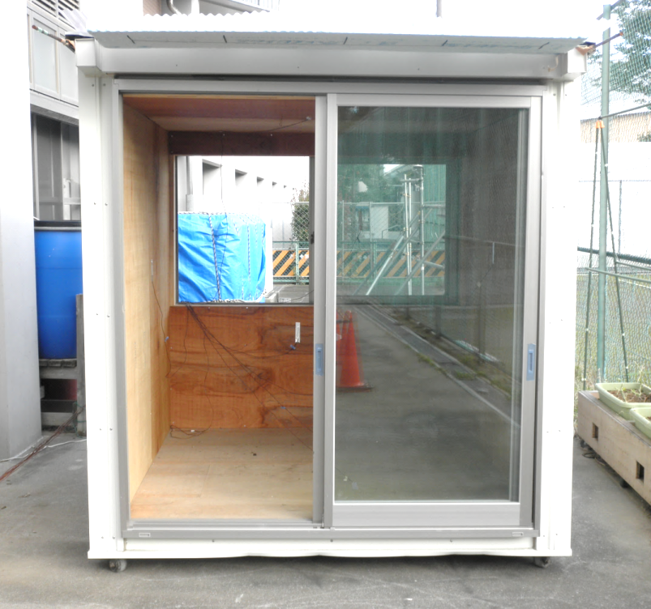
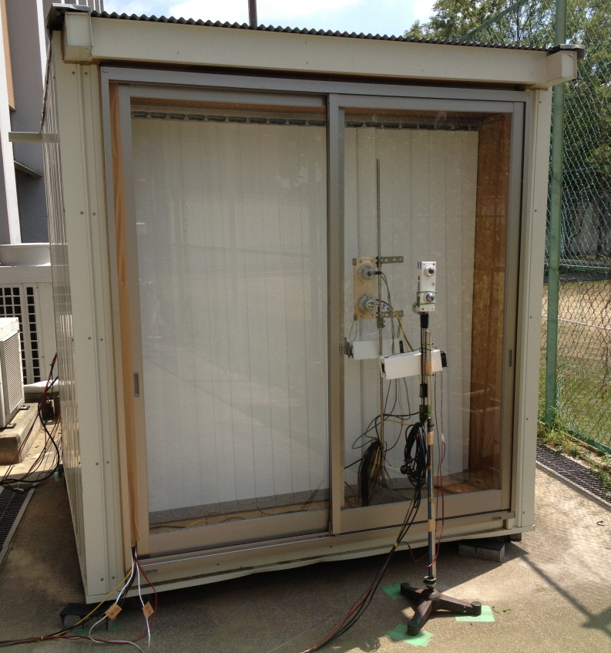
一坪ハウス
昨年度、窓ガラスと日射遮蔽物の組み合わせ効果を実測するために作られた小屋。
本実験では、この一坪ハウスの測定ガラス面を常時西向きに固定し、W-10棟南側スペースにおいて測定した。
測定期間
８/６～１０/３の晴天日
ガラスの種類：
普通ガラス、遮熱Low-Eガラス

Slide 6

遮熱Low-Eガラスとは・・・
複層ガラスの屋外側に特殊な金属膜を張り、室内側に伝わる赤外線の放射率を小さくすることで、室内の温度上昇を抑えるガラス。
屋外側
室内側
金属膜
ガラス層
空気層

Slide 7
昨年度行われた
窓ガラスと日射遮蔽物の実測
普通ガラスに簾・人工緑のカーテンを組み合わせた測定を行ったが、遮熱Low-Eガラスを組み合わせた測定を行っていなかった。
遮熱Low-Eガラスと簾・人工緑のカーテンを組み合わせ、昨年度の普通ガラス使用時と遮熱性能を比較した。

Slide 8
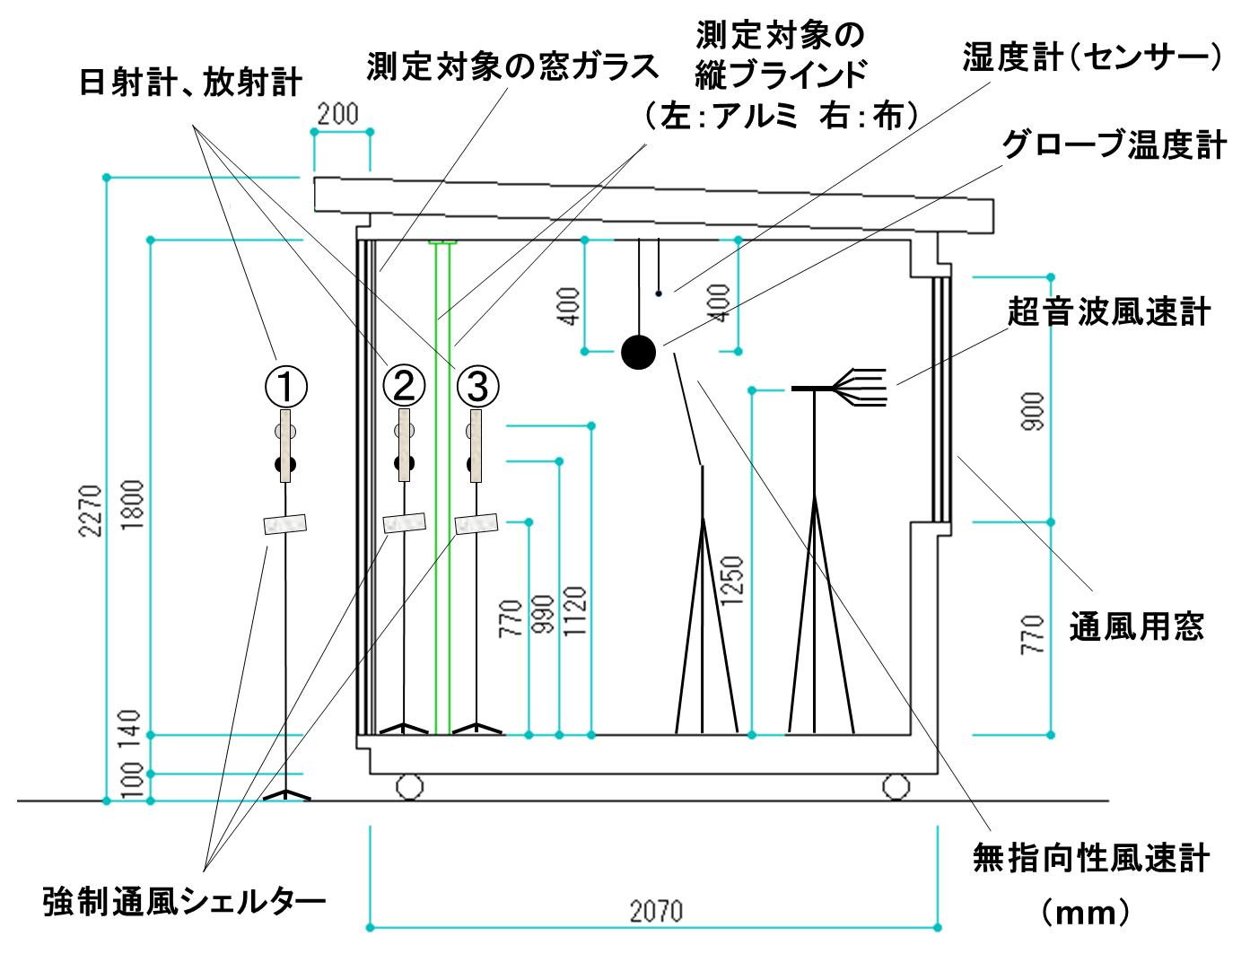
一坪ハウス 実験中測器配置状況

Slide 9
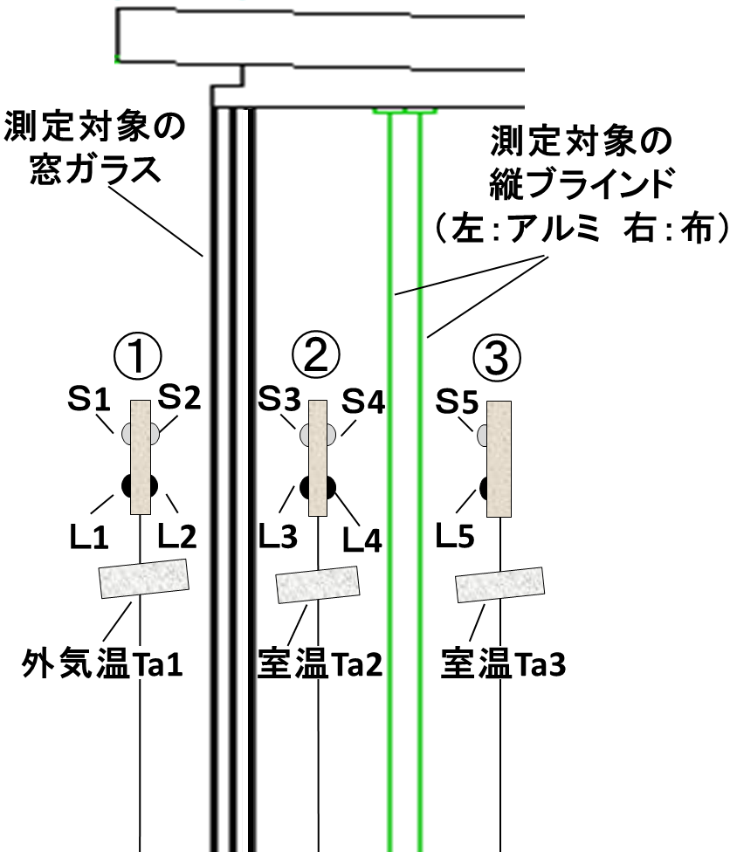
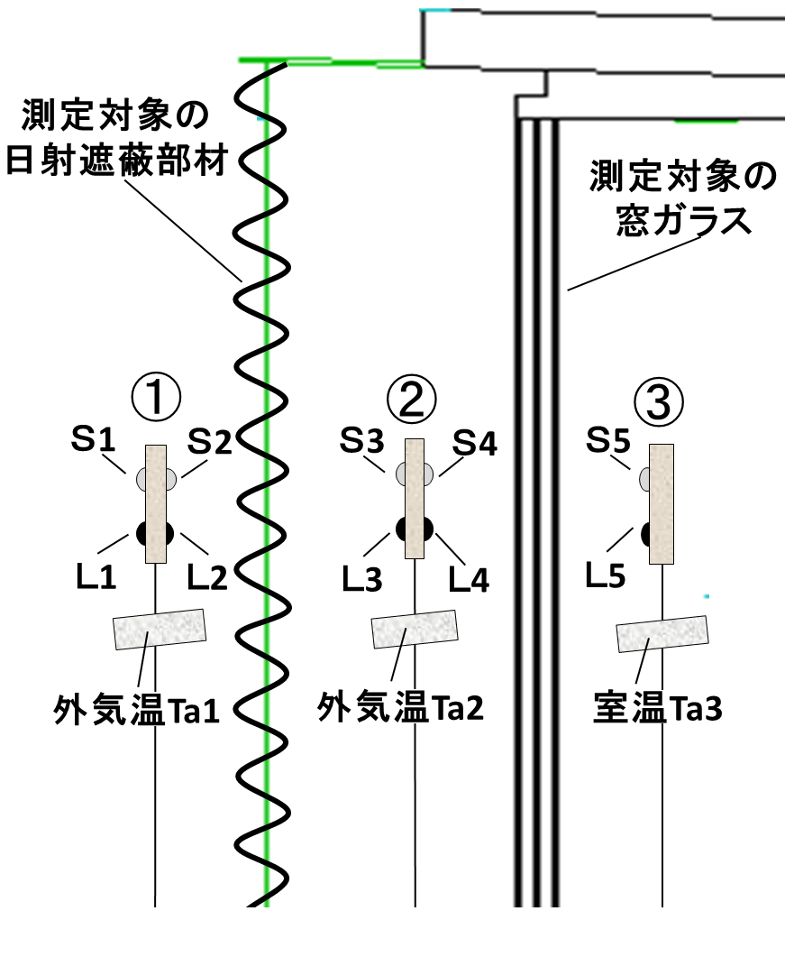

日射計（短波放射S）・放射計（長波放射L）の配置
:日射計
:放射計
：強制通風シェルター
縦ブラインド対象
簾・人工緑のカーテン対象

Slide 10
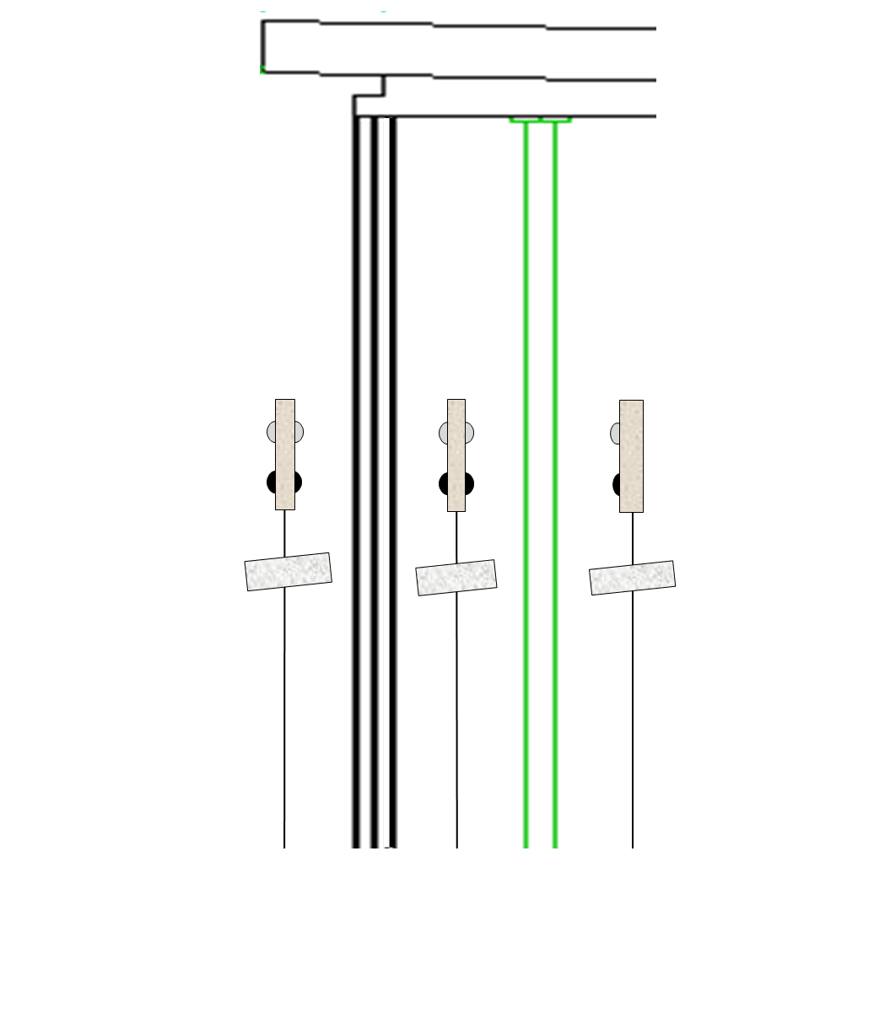
窓ガラスの日射遮蔽率・ブラインドの反射率の解析
窓ガラスの反射率 S2/S1
ブラインドの反射率 S4/S3
:日射計
透過率 S3/S1
:放射計
窓ガラス面反射日射量
ブラインド面反射日射量
S1
S2
S3
S4
鉛直面日射量
室内入射日射量
吸収率＝１—（反射率＋透過率）
日射遮蔽率＝反射率＋吸収率

Slide 11
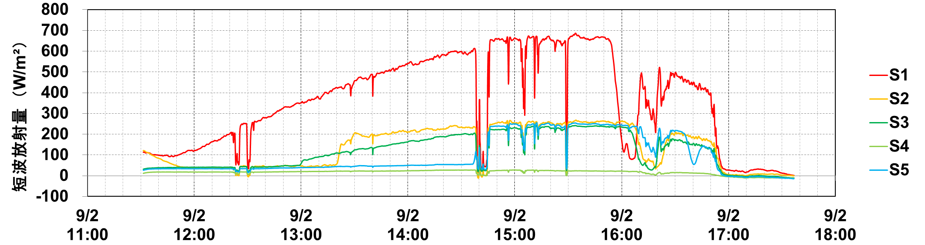
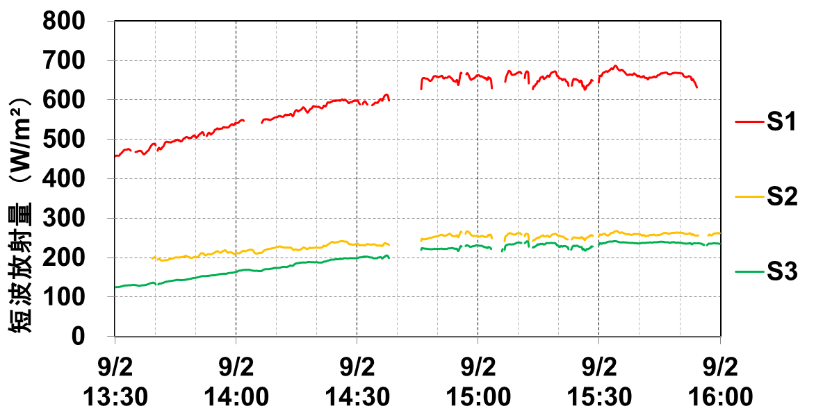
９月２日（遮熱ガラス・遮蔽物無）の日射量
日射が安定した時間帯の中から、雲がかかるなどの理由で日射量の小さい時間帯を除いたデータを使用した。

Slide 12
日射遮蔽性能の比較
窓ガラスの日射遮蔽率
（普通ガラスは15時～16時半のデータを使用）
（遮熱Low-Eガラスは13時半～16時のデータを使用）
遮熱Low-Eガラスは吸収率が高く、日射遮蔽率は６６％と普通ガラスの３倍以上の日射を遮蔽している。
ブラインドの反射率
ブラインドの反射率は、アルミ製では遮熱性塗料の有無による効果がほとんどなく、布製には大きく表れた。

Slide 13
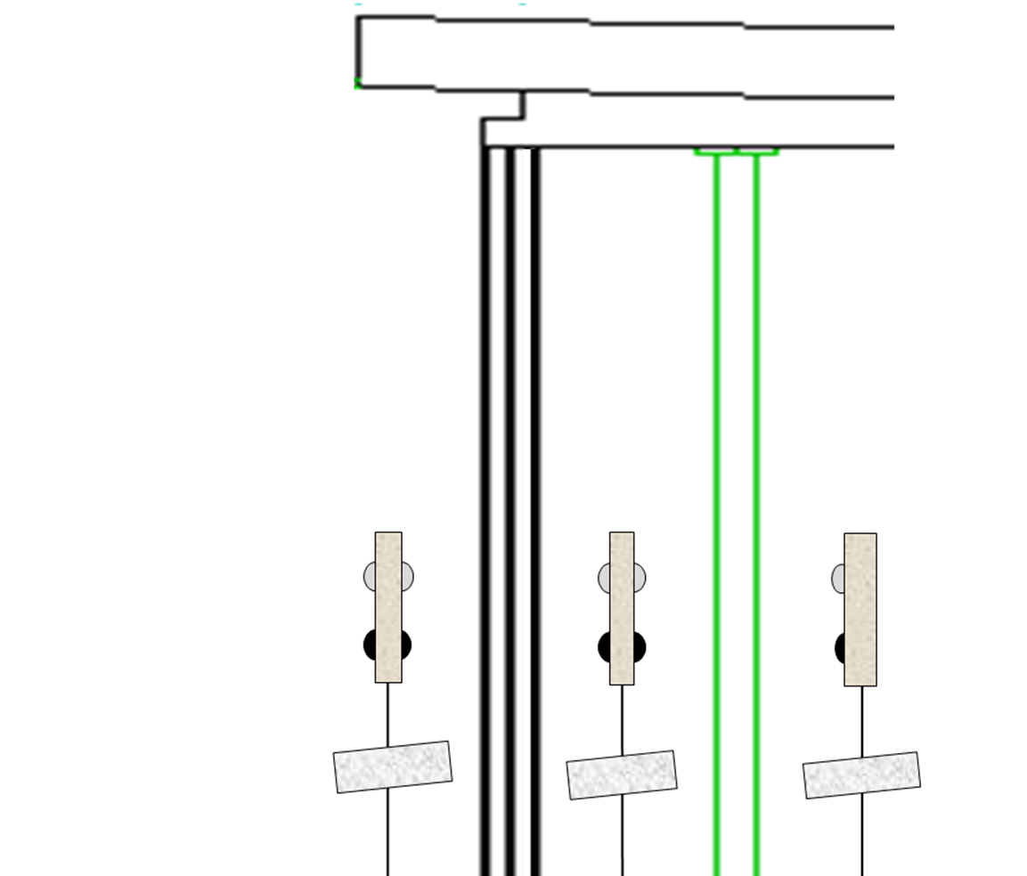
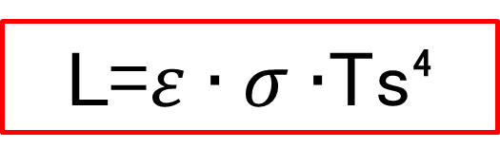
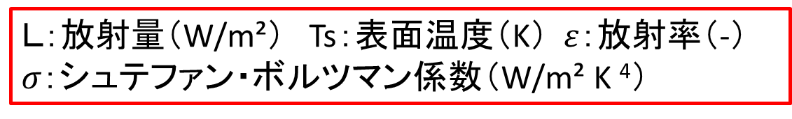
窓ガラス・ブラインドの表面温度の実測
L=$ε∙σ∙$Ts⁴
Ｌ：放射量（W/m²） Ts：表面温度（K） 𝜀：放射率（-）$σ：シュテファン・ボルツマン係数$（W/m² K ⁴）
上記の式を使用、放射率を1と仮定し
各面の赤外放射量から、表面温度を算出した。
窓ガラスの
外側表面赤外放射量
ブラインドの
外側表面赤外放射量
:日射計
:放射計
窓ガラスの
外側表面放射量
窓ガラスの
室内側表面赤外放射量
ブラインドの
室内側表面赤外放射量

Slide 14
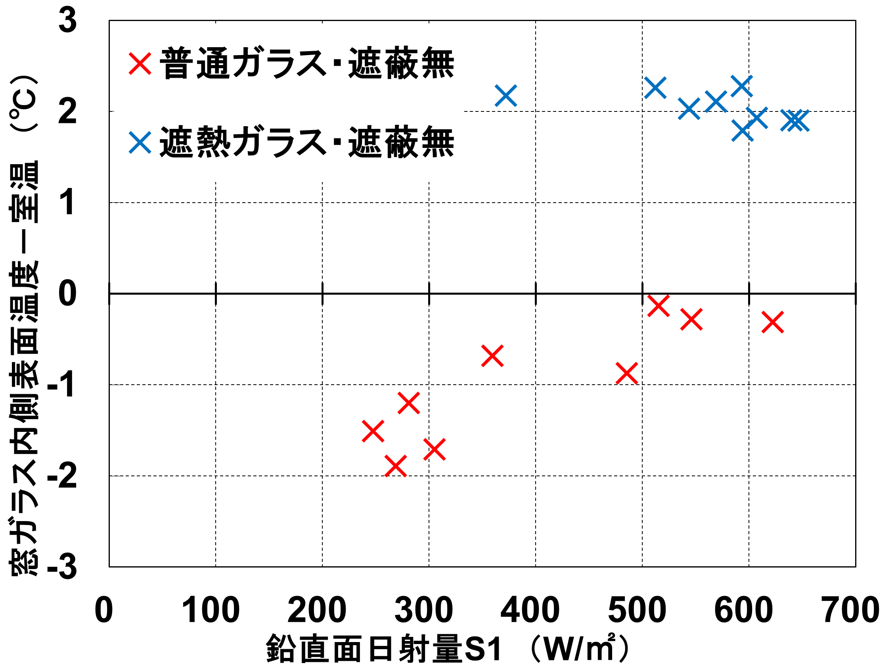
遮熱Low-Eガラスの特性
遮熱Low-Eガラスは、普通ガラスに比べ、表面温度が高くなる。

Slide 15
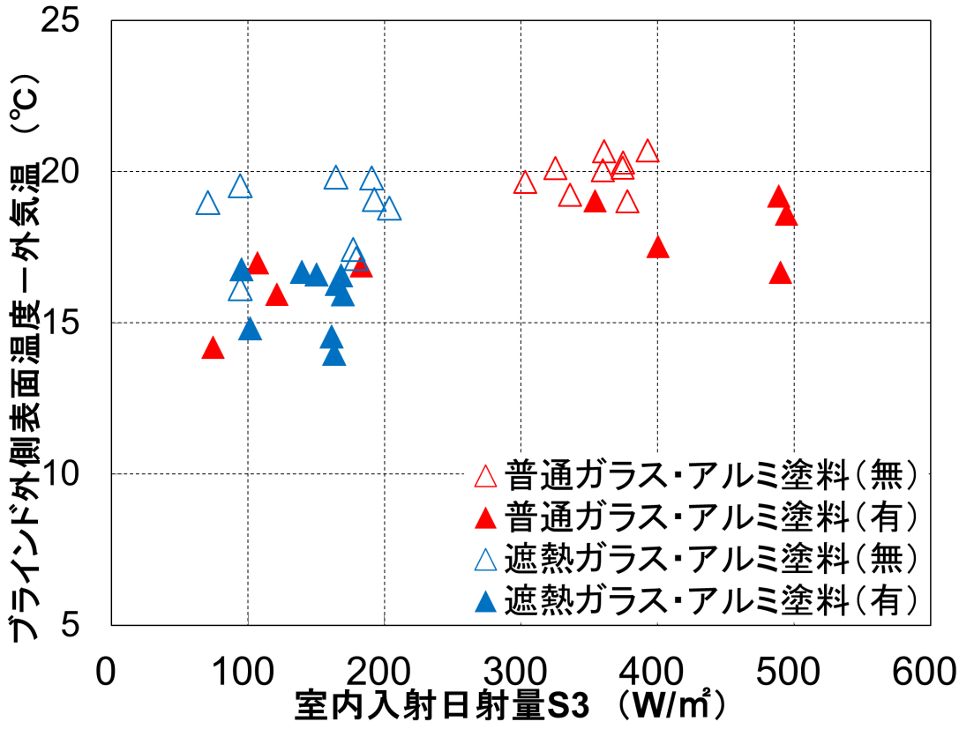
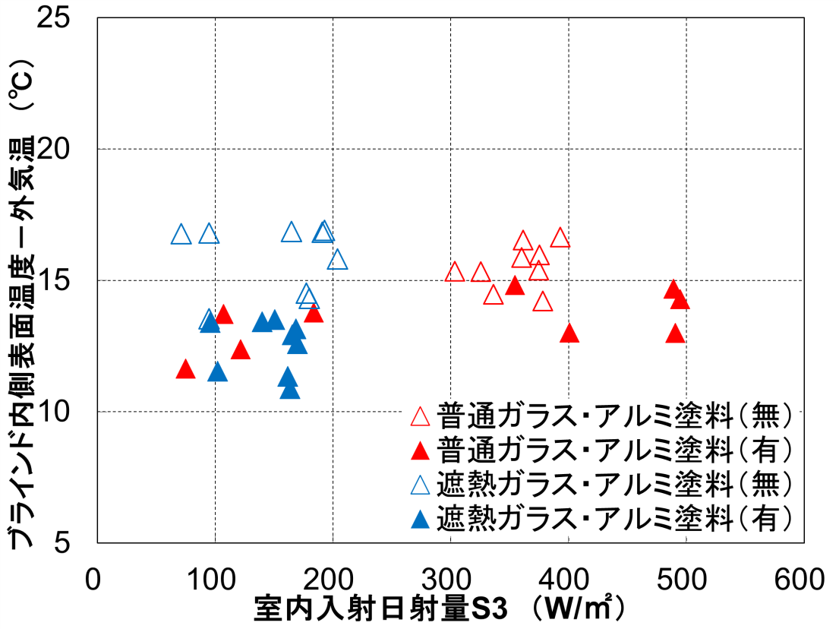
ブラインドの表面温度 アルミ製
外側
塗料無△
室内側
塗料無△
塗料有▲
塗料有▲
外側、室内側表面温度ともに遮熱性塗料の有無による温度差が表れた。

Slide 16
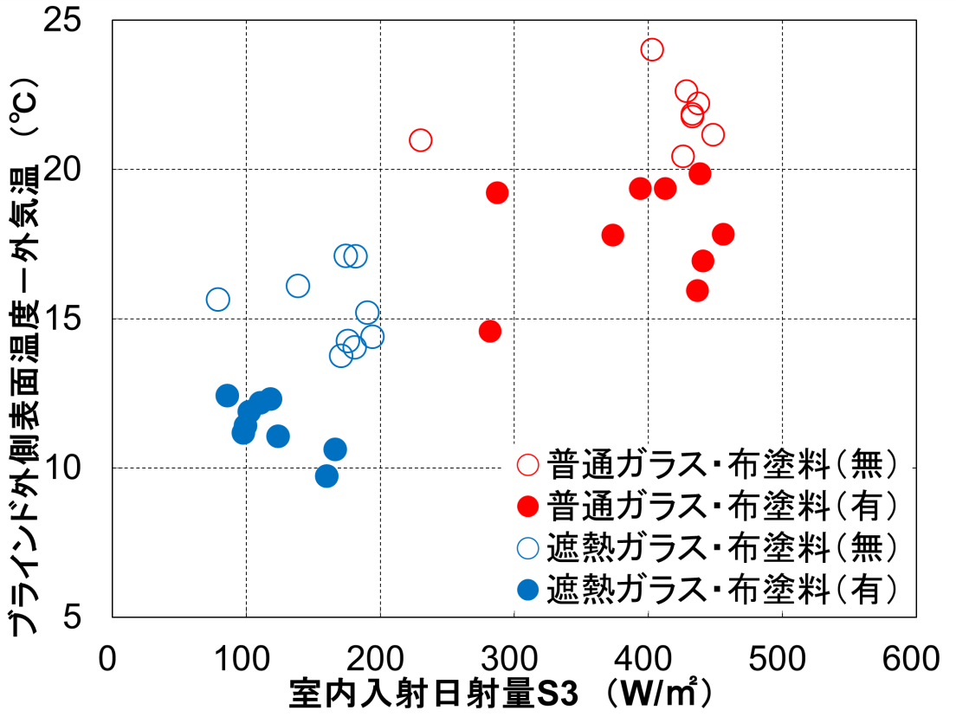
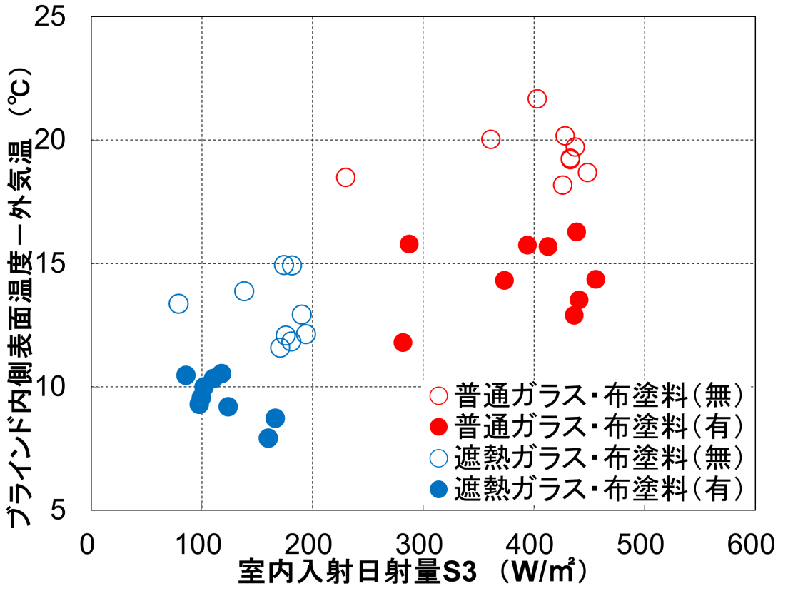
ブラインドの表面温度 布製
外側
塗料無○
塗料無○
室内側
塗料無○
塗料無○
塗料有●
塗料有●
塗料有●
塗料有●
遮熱性塗料を塗布することで、ブラインドの表面温度が大きく低下した。
特に、普通ガラス使用時の室内側表面温度は、外側表面温度に比べ、遮熱性塗料の遮熱効果が大きく表れた。

Slide 17
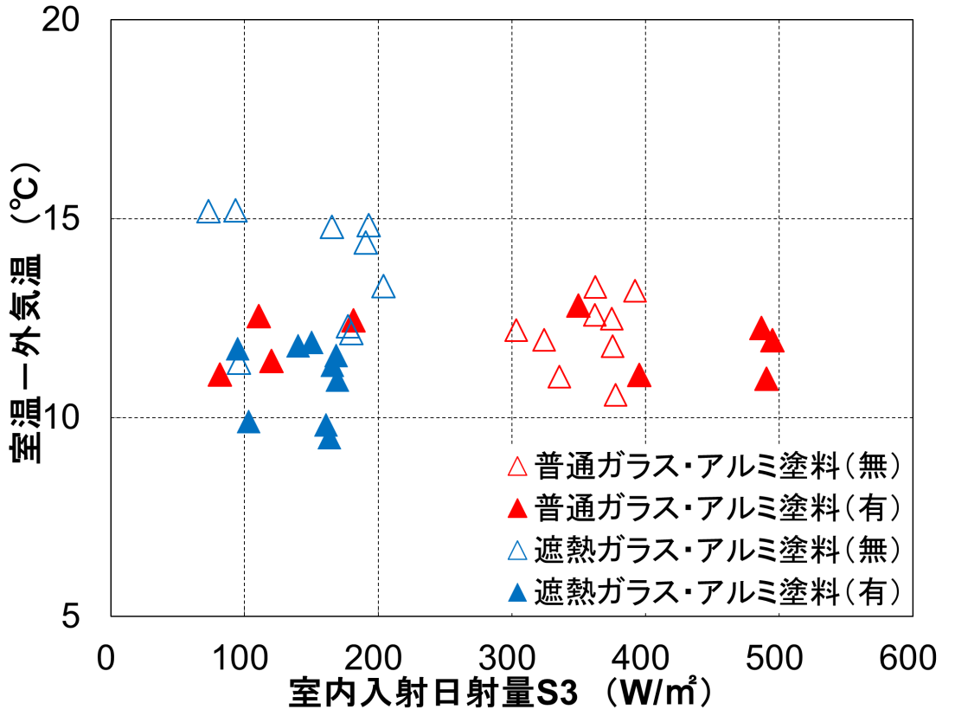
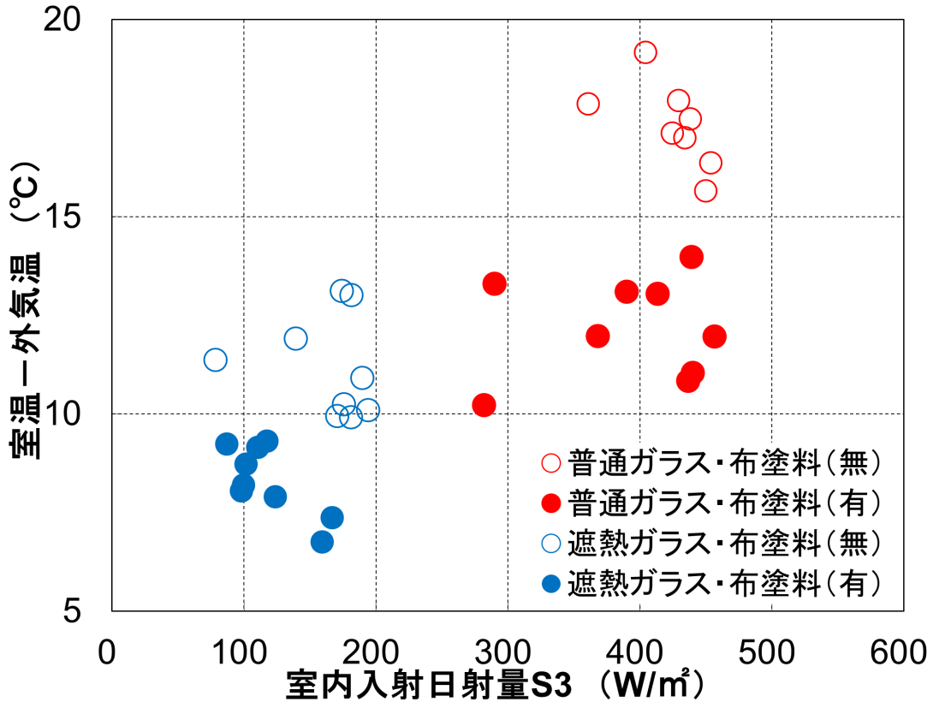
室温と外気温の温度差
アルミ製
布製
塗料無○
塗料無△
塗料有▲
塗料有●
遮熱性塗料を塗布することで、布ブラインドにおいて比較的、明確に室温が低下した。
アルミブラインドにおいては、日射量の小さいときに遮熱性塗料の遮熱効果がわずかだが見られる。

Slide 18



ＭＲＴの算出
MRTとは・・・
平均放射温度のことで、周囲の全方向から受ける放射熱を平均化した温度。
下記の式で求められる。
MRT=$θg$+2.35$\sqrt{v}\left(θg−θ\right)$ （℃）
$θg：グローブ温度（℃） v：風速$（m/s）
$$θ：室温（℃）$$

Slide 19
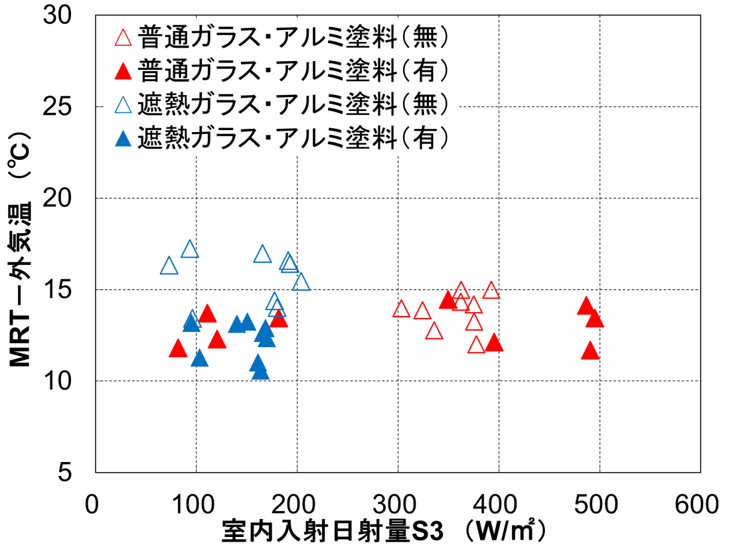
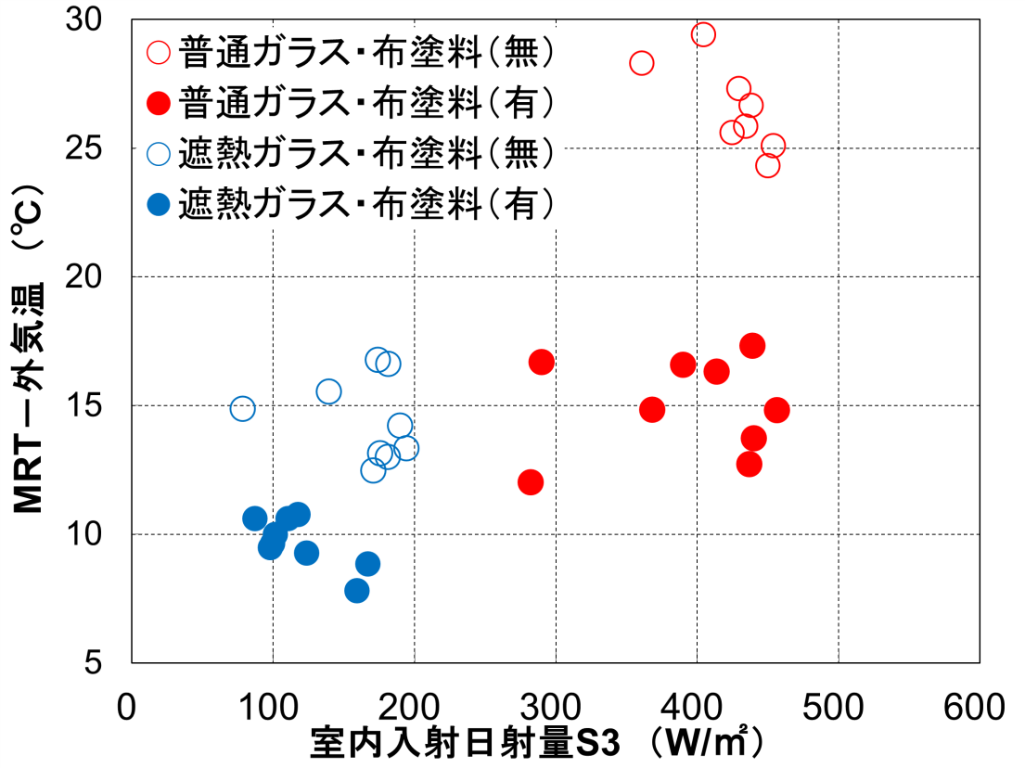
MRTと外気温の温度差
塗料無○
アルミ製
布製
塗料有●
遮熱性塗料の有無による遮熱効果はアルミブラインドに比べ、布ブラインドに大きく表れた。
アルミブラインドは、組み合わせの違いによるMRTの低下がほとんど見られない。

Slide 20
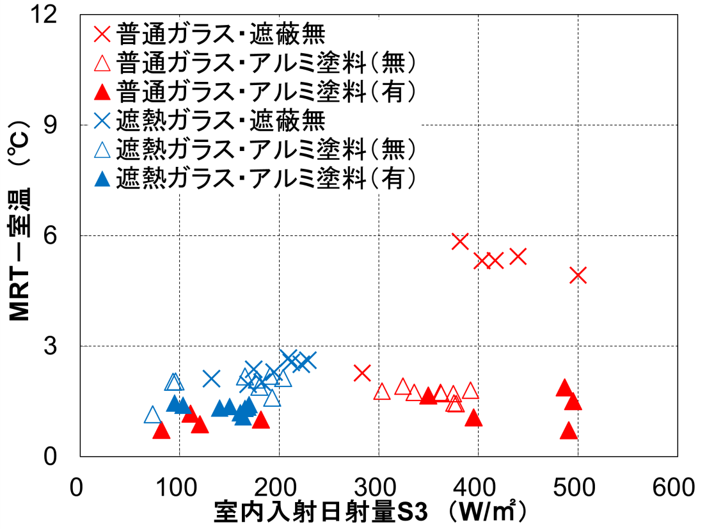
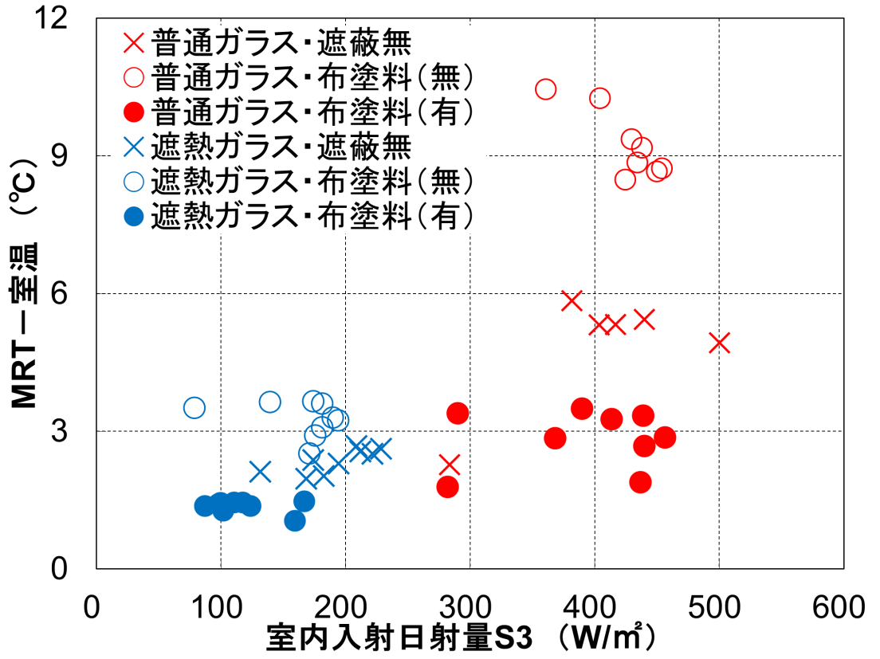
MRTと室温の温度差
塗料無○
アルミ製
布製
塗料有●
ブラインド無×
布ブラインドは、遮熱性塗料による遮熱効果が大きく表れ、アルミブラインドでは、非常に小さい結果となった。
布ブラインド・塗料無では、ブラインド無よりもMRTが高くなった。これは、ブラインド自体が熱をもつことで、MRTに影響を与えるためと考えられる。

Slide 21
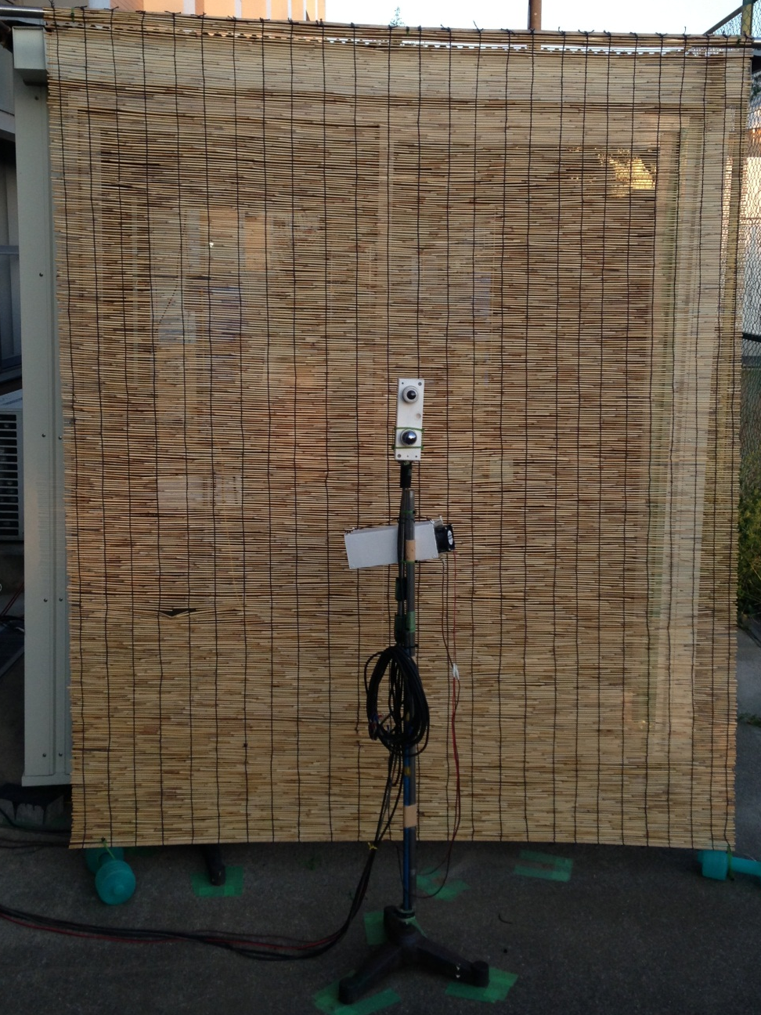
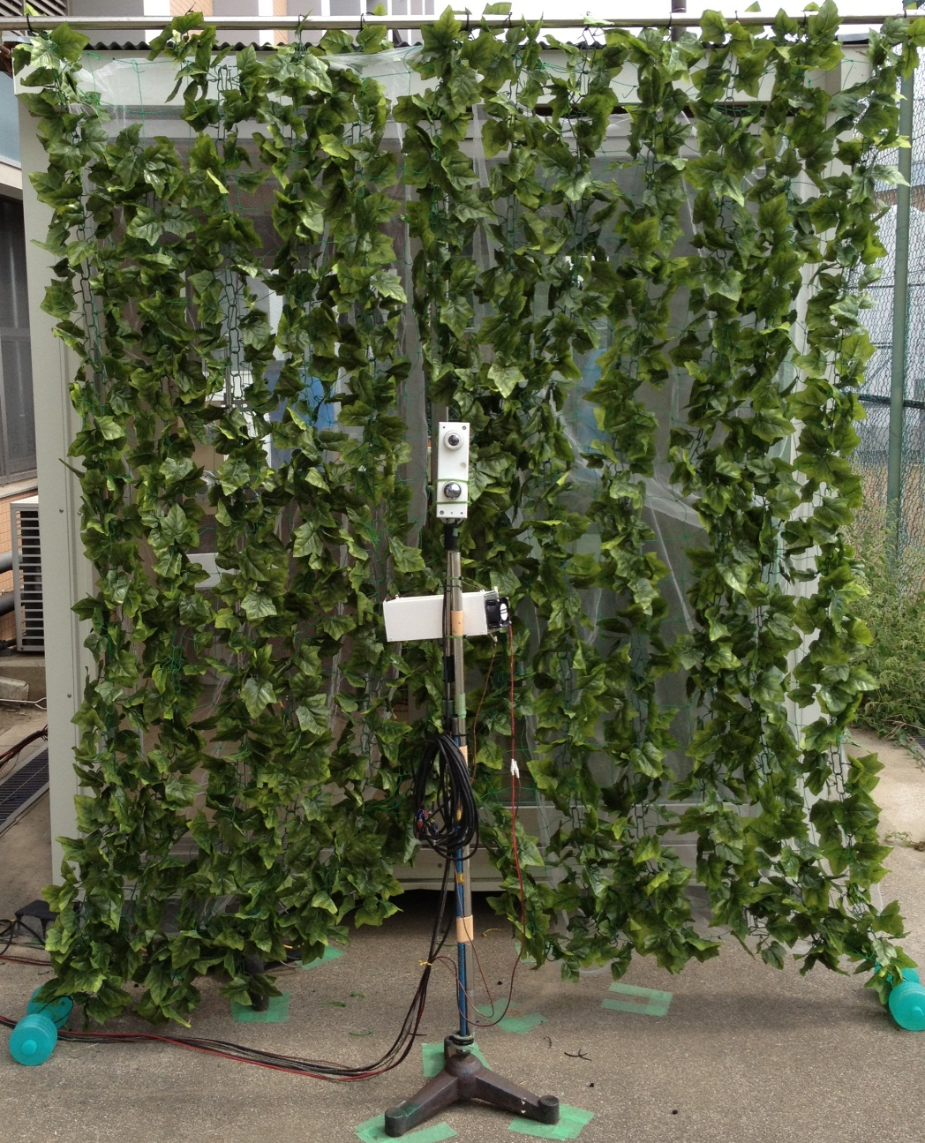
普通ガラスと遮熱Low-Eガラスの比較
簾
人工緑のカーテン

Slide 22
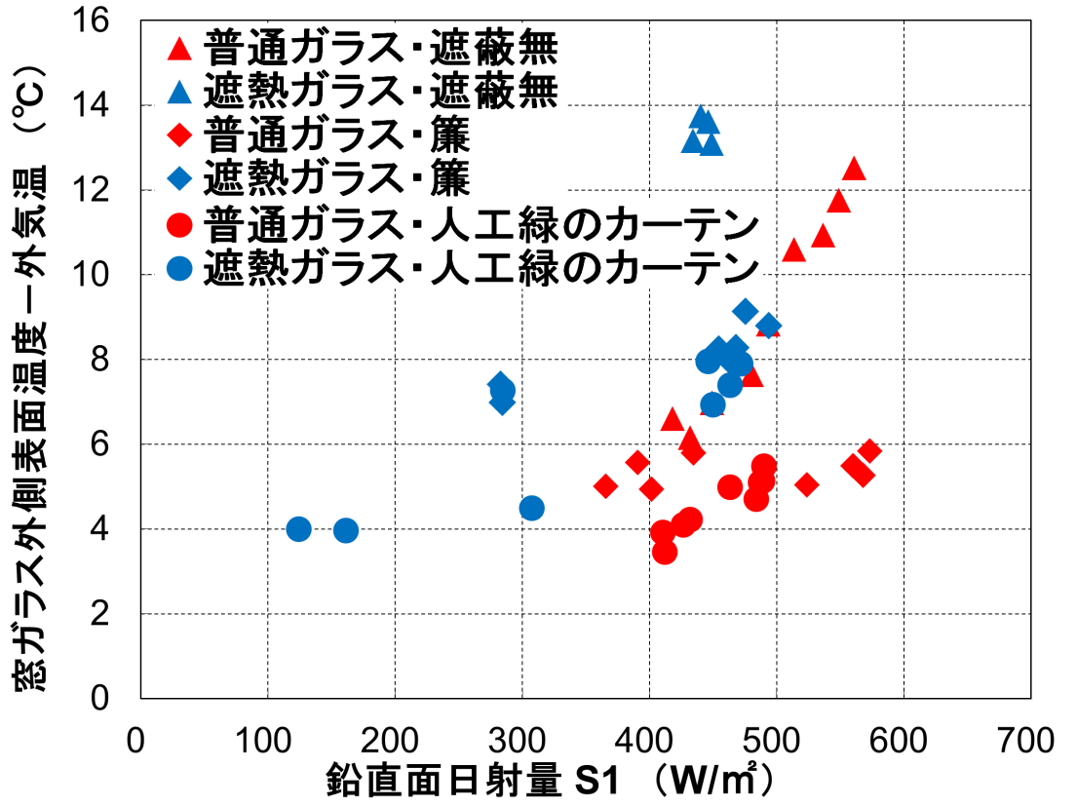
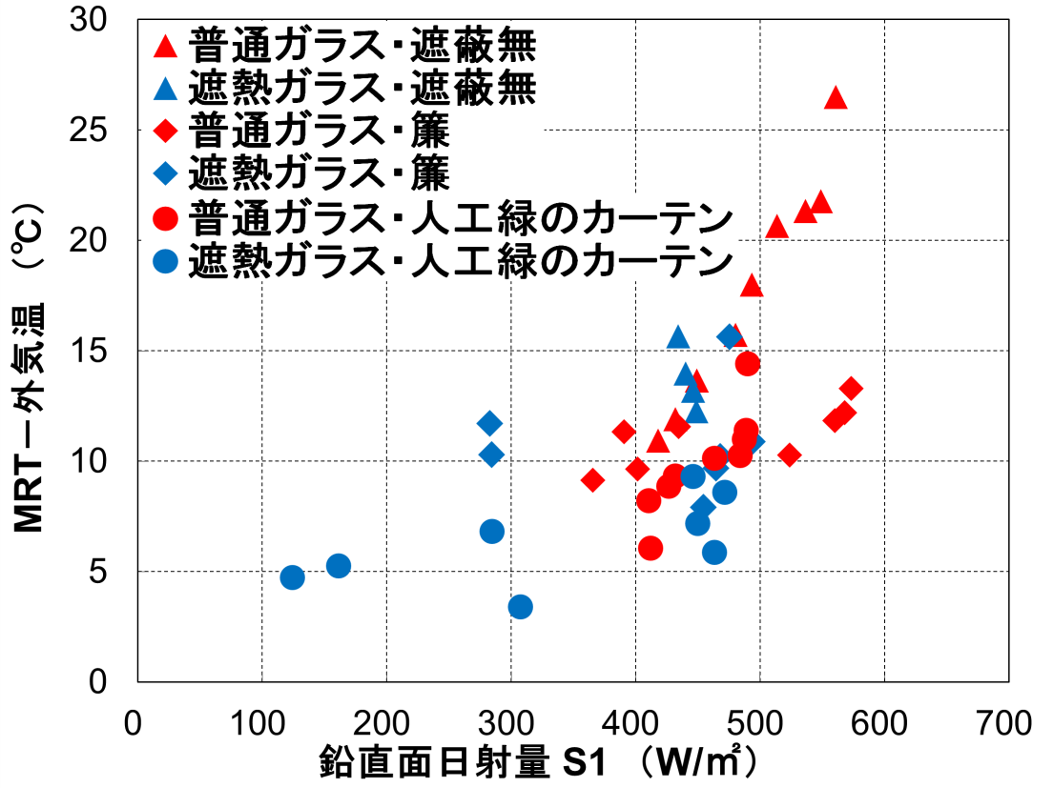
普通ガラスと遮熱Low-Eガラスの比較
MRTは、簾・人工緑のカーテンともに、ガラスの違いによる大きな温度変化はない。
遮熱Low-Eガラスは吸収率が高く、ガラス表面温度が普通ガラスに比べ高くなっていることが原因だと考えられる。

Slide 23
まとめ
布ブラインドでは遮熱性塗料を塗布することで反射率が顕著に大きくなり、その結果、室温とMRTが明確に低下した。
アルミブラインドでは、もともと反射率が大きいため、塗料無でも布製の塗料有と同程度の遮熱効果が表れた。
遮熱Low-Eガラスは、日射遮蔽効果はあるが、吸収率が高くガラス面温度が上がるため、室内のMRTを低下させる効果は大きくない。

